Slide 1
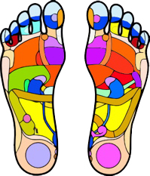
L’ENMG DU PIED
Wang FC
Lyon
16-17 juin 2017
Ateliers de la SF-ENMG

Slide 2
Fiabilité
de l’ENMG ?

Slide 3
- n’est plus à démontrer
- assure une évaluation fonctionnelle des fibres nerveuses de gros calibre
- outil diagnostique, pronostique et de suivi précieux
- Mais au niveau du pied ! :
anatomie : contingents sensitifs des nerfs fibulaire profond et calcanéen médial, variantes anatomiques
pathologie : PNP sous-jacente (perte axonale liée à
l’âge, finesse des structures nerveuses distales, oedèmes)
expertise de l’évaluateur : ne pas surinterpréter, intégrer l’ENMG aux données cliniques et paracliniques + expertise technique

Slide 4
Nerf fibulaire
superficiel

Slide 5
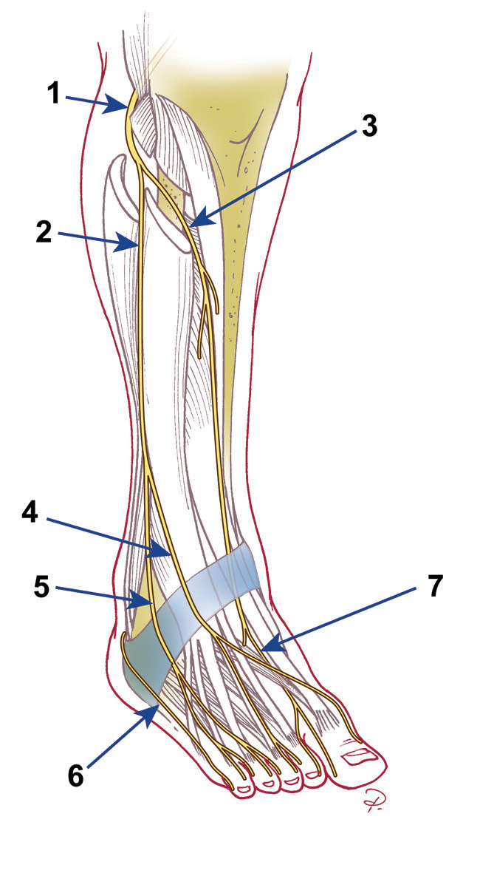
Anatomie
- le NFS (2) s’individualise à la sortie du tunnel fibulaire
-> compartiment latéral et innerve les muscles long et court fibulaires
- perfore le fascia au 1/3 inf. de la jambe où il devient sous-cutané
- se divise en ses branches terminales cutanées dorsales, médiale et intermédiaire
Notes:
le NFS (2) s’individualise du NFC (1) à la sortie du tunnel fibulaire

Slide 6
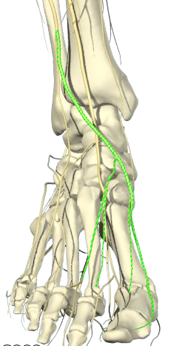
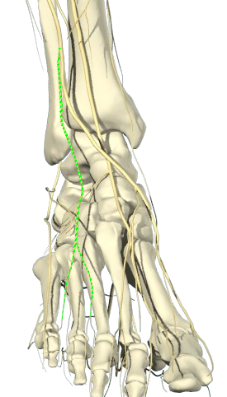
Anatomie
- La branche médiale
donne les nerfs digitaux dorsaux 1, 4 et 5
- La branche intermédiaire
donne les les nerfs digitaux dorsaux 6-9

Slide 7

Etiologies : NFS
  Tête de la fibula : atteinte partielle du nerf fibulaire
  (Testing des muscles long et court fibulaires)
  Tiers inférieur de la jambe :
  - syn canalaire (lorsqu’il perfore le fascia)
  - patho iatrogène (biopsie neuromusculaire)
  - microtraumatismes (chaussures hautes trop serrées)
  Cheville/pied
  - microtraumatismes (football,
  chaussures trop serrées)
  - FF : pied creux, tarse bossu, bande aponévrotique

Slide 8
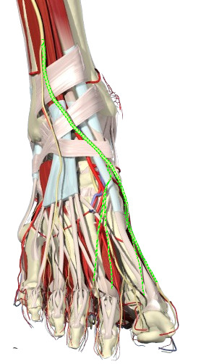
Variantes anatomiques
- la branche intermédiaire du NFS fait
défaut (20-25%) => branche du NS
- l’innervation du CEO est assurée en
partie, rarement en totalité, par un
nerf fibulaire accessoire >
partie proximale du NFS (15-28%)

Slide 9
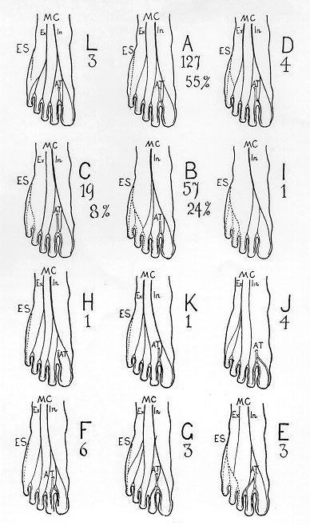
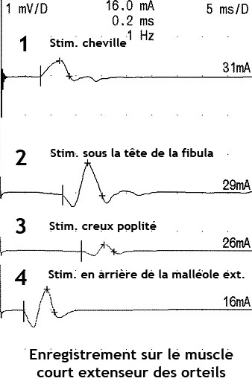
Variantes anatomiques

Slide 10
Variantes anatomiques
des anastomoses sont décrites :
entre le NS et la branche intermédiaire
entre le NS et la branche médiale
entre la branche médiale et le nerf
saphène
- ces anastomoses sont retrouvées dans
50% des cas, pour moitié proximales
(région de la cheville) et pour moitié
distales (région métatarsienne)
-

Slide 11
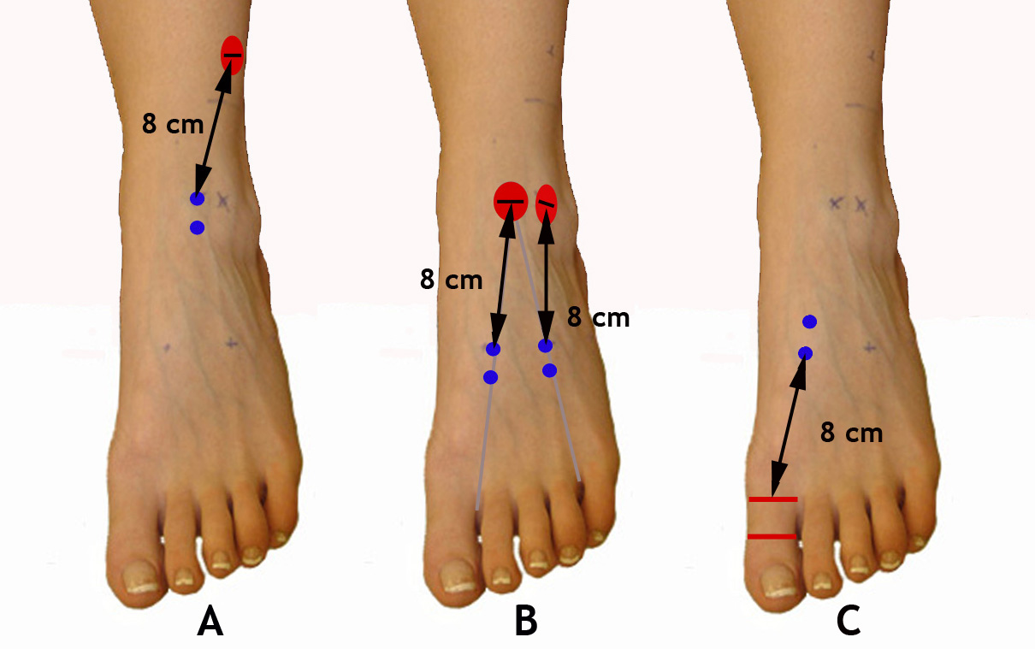
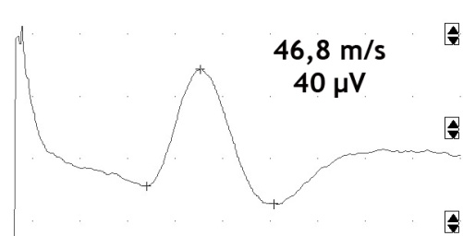
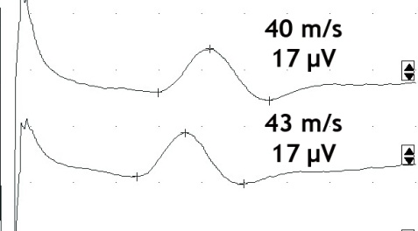
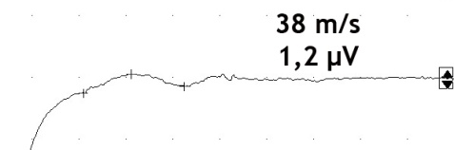
Neurographie sensitive
NFS
Branche médiale
Branche intermédiaire
Nerf digital
dorsal 1

Slide 12
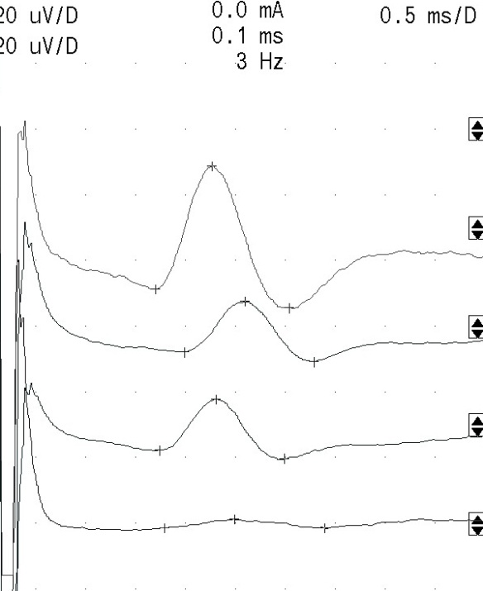
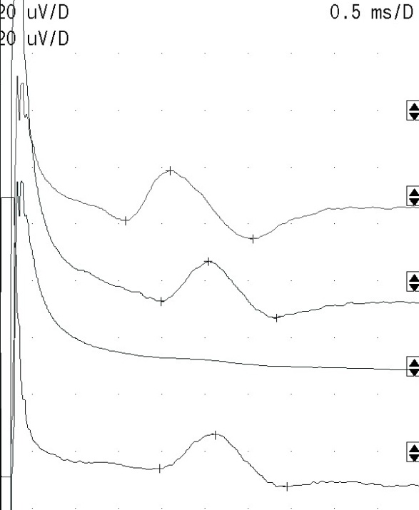
Neurographie sensitive
Sujet
N
NFS
Br. méd.
Br. inter.
0 br. inter.
St. n. sural

Slide 13
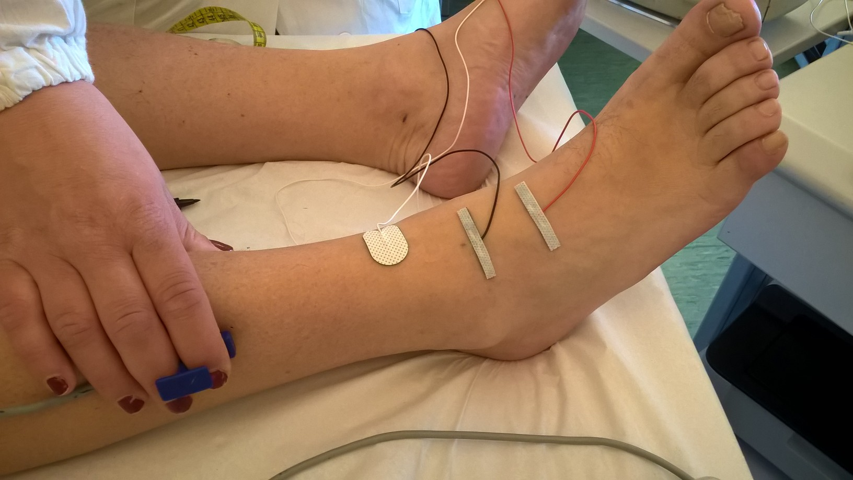
Neurographie sensitive

Slide 14
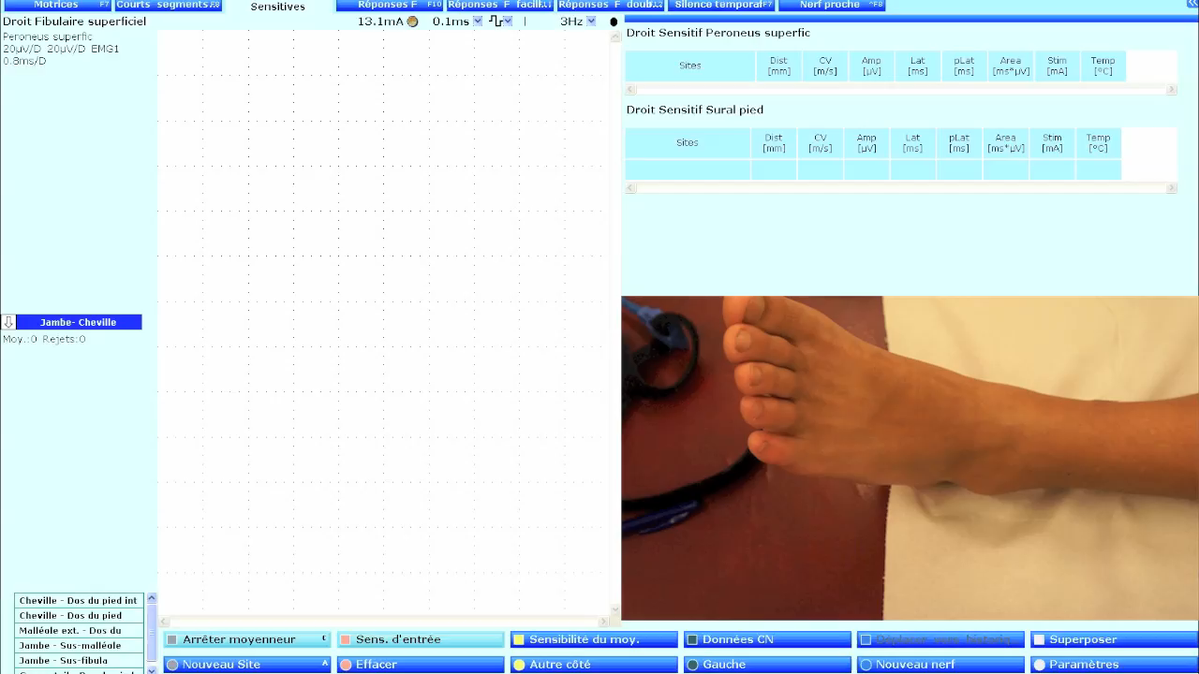
Neurographie sensitive

Slide 15
NORMES NERF FS
PARAMETRES | AMPLITUDE | VCS
MOYENNE | 25 µV | 49 m/s
LIN | 11 µV | 40 m/s

Slide 16
Nerf fibulaire
profond

Slide 17
Anatomie
- le NFP (3) s’individualise à la sortie du tunnel fibulaire
-> compartiment antérieur de la jambe et innerve les muscles, tibial antérieur,
long extenseur des orteils,
long extenseur de l’hallux et troisième fibulaire
- à la cheville, passe sous le retinaculum des extenseurs
Notes:
le NFP (3) s’individualise du NFC (1) à la sortie du tunnel fibulaire

Slide 18
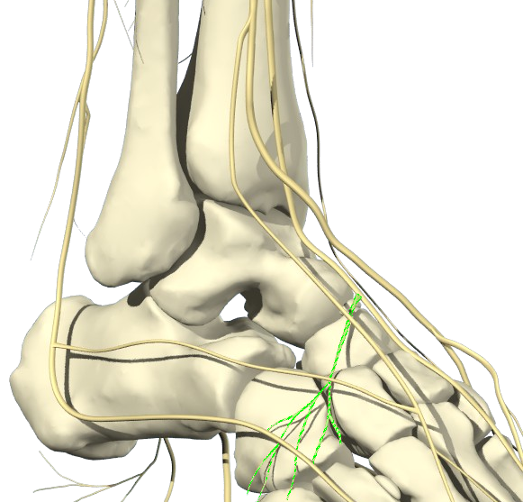
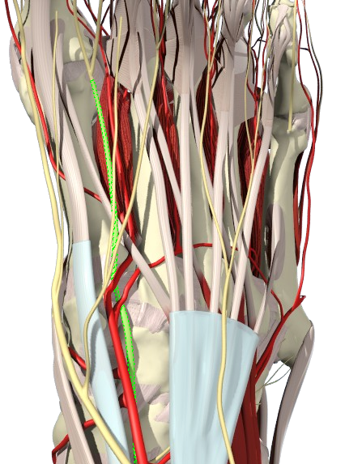
Anatomie
- branche latérale terminale motrice pour le CEO
- branche médiale terminale sensitive => nerfs digitaux dorsaux 2 et 3

Slide 19
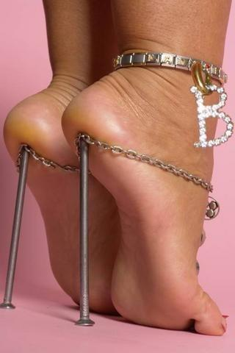
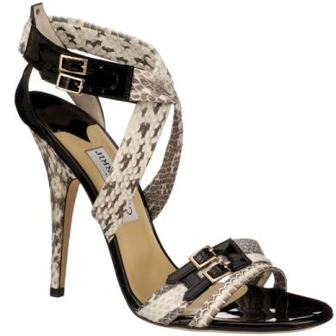
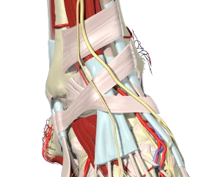
Neuropathies isolées du NFP
  Atteintes proximales partielles du NFC
  (Testing des muscles tibial antérieur et long ext des orteils)
  iatrogène (arthroscopie, ostéotomie)
  tumorale (kyste, ostéochondrome)
  traumatique (traction ou compression externe)
  Atteintes distales
  Microtraumatique (chaussures serrées ou à lanières, associé souvent à des hauts talons, football, compression sous le feuillet supérieur
  du retinaculum des extenseurs ou
  « syndrome du canal tarsien antérieur »

Slide 20
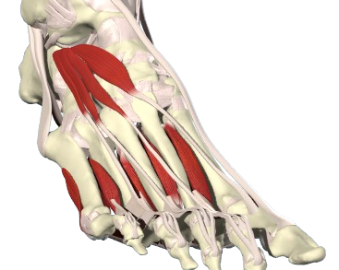
Neuropathies isolées du NFP
  Branche médiale terminale sensitive
    comprimée sous le feuillet inférieur du retinaculum des extenseurs
    comprimée sous le tendon du muscle court extenseur de l’hallux (partie médiale du CEO)

Slide 21
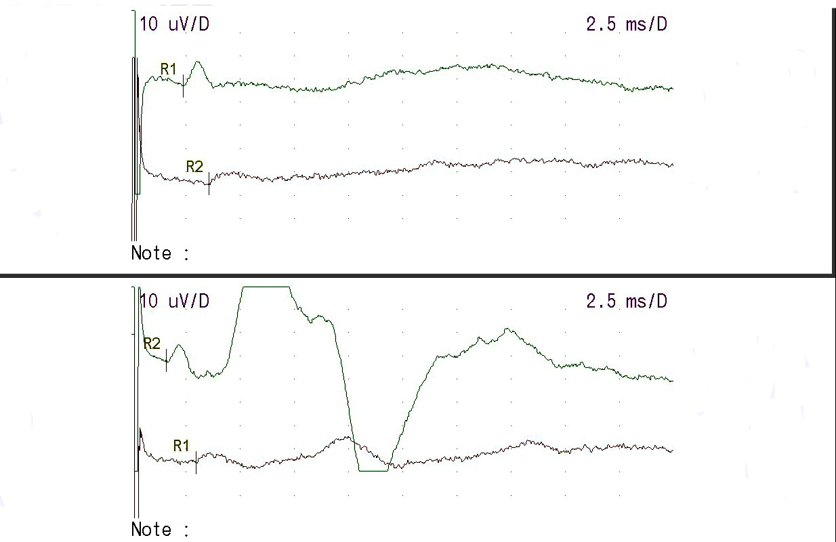
Neurographie sensitive
- difficile
- aucune réponse :
20% ou + (> 65 ans)
- erreur : potentiel sensitif > NFS
Dos
Pied
1er
espace
STIM
NFS
cheville
Dos
Pied
1er
espace
STIM
NFP
cheville

Slide 22
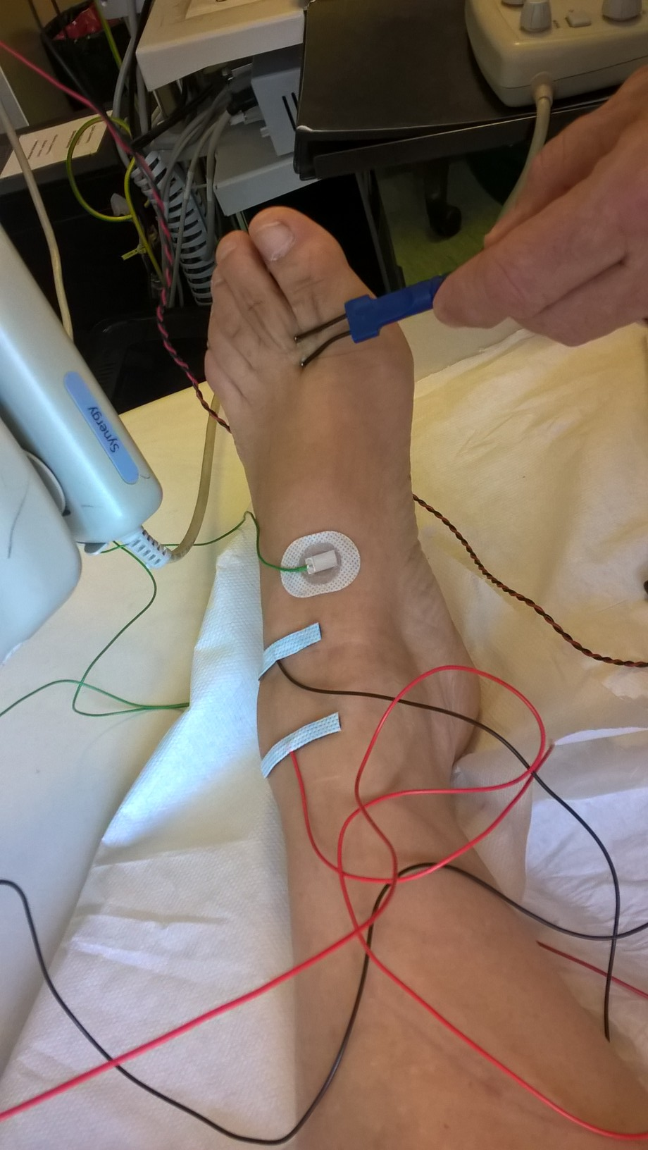
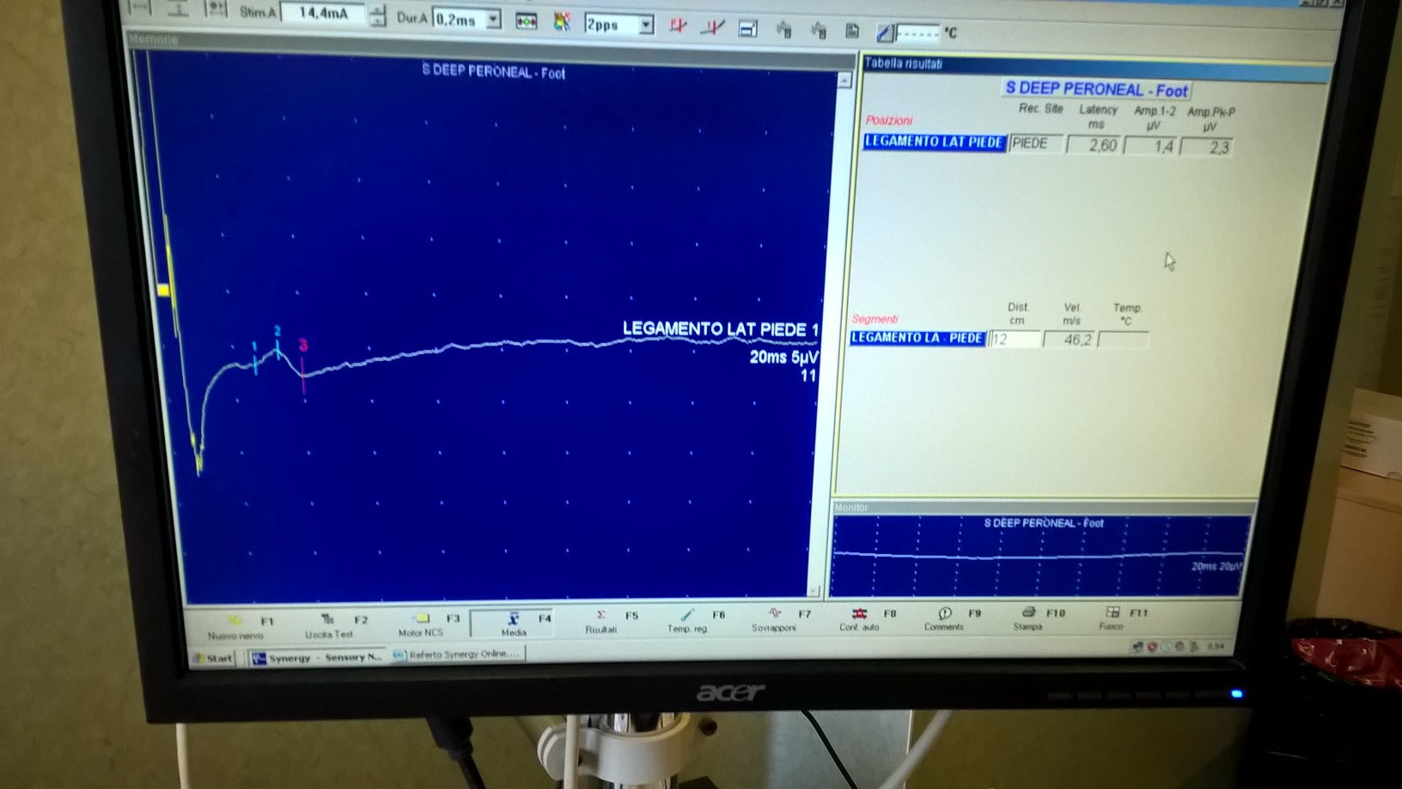
Neurographie sensitive
- difficile
- aucune réponse :
20% ou + (> 65 ans)
- erreur : potentiel sensitif > NFS

Slide 23
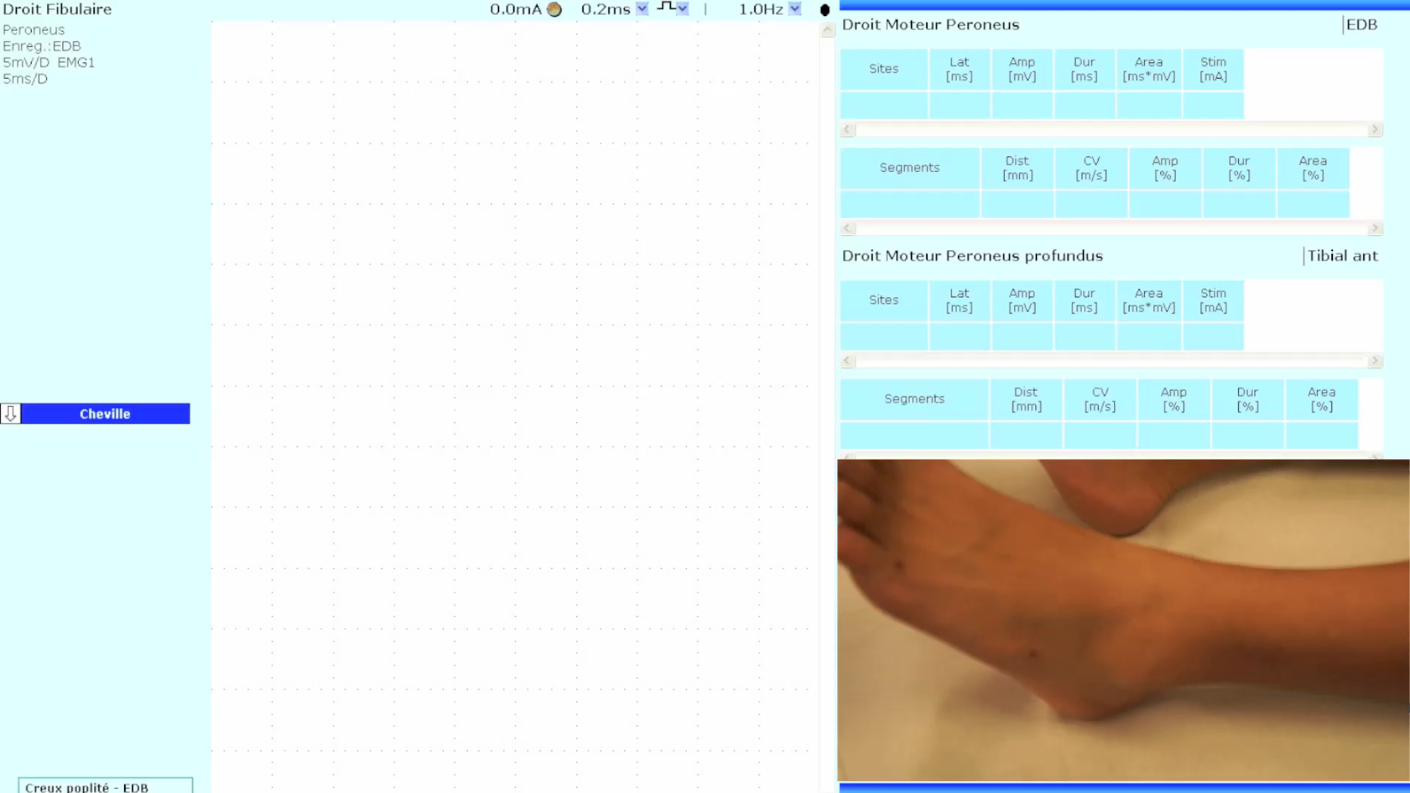
Neurographie motrice

Slide 24
Variantes anatomiques

Slide 25
Nerf sural

Slide 26
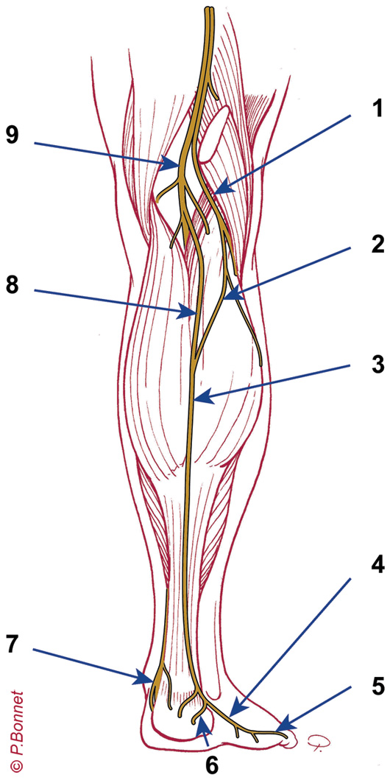
Anatomie
- le NS (3) > réunion de la branche communicante du sural (2) (issue du NFC (1)) et du nerf cutané sural médial (8) (issu du NT (9))
- à la cheville, le NS donne des rameaux calcanéens latéraux (6) et le nerf cutané dorsal latéral du pied (4) qui se termine en nerf digital dorsal 10 (5)

Slide 27
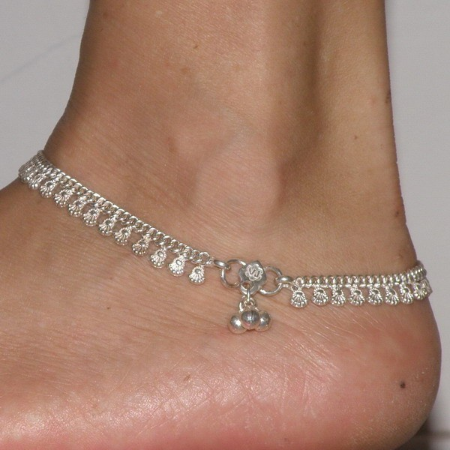
Neuropathies isolées du NS
  compressions externes (plâtre, orthèse, appui prolongé, chaussure ou chaînette)
  Traumatique
    iatrogène (biopsie neuromusculaire) ou non
  tumorale
  syndrome canalaire lors de la traversée du fascia profond à ½ jambe (très rare)
Symptomatologie :
- exclusivement sensitive
- parfois uniquement dans le talon

Slide 28
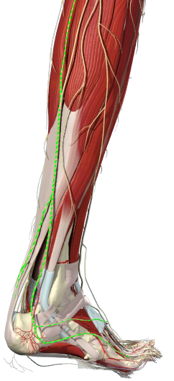
Variantes anatomiques
- la réunion de la branche communicante du sural et du nerf cutané sural médial
est plus haute, plus basse ou absente
- la branche communicante du sural ou
le nerf cutané sural médial ou le nerf
cutané sural latéral devient la branche
principale
- le nerf cutané dorsal latéral du pied est
formé de plusieurs branches
- le territoire du NS s’étend sur le dos
du pied en l’absence de la branche
intermédiaire du NFS
- anastomoses entre NS et NFS

Slide 29
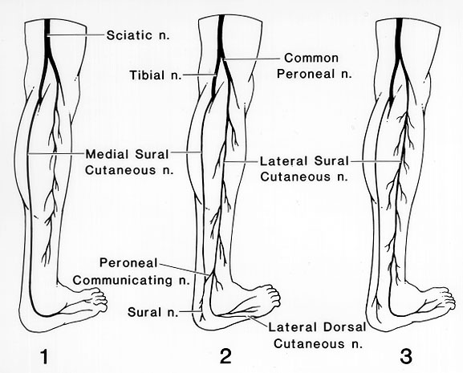
Variantes anatomiques

Slide 30
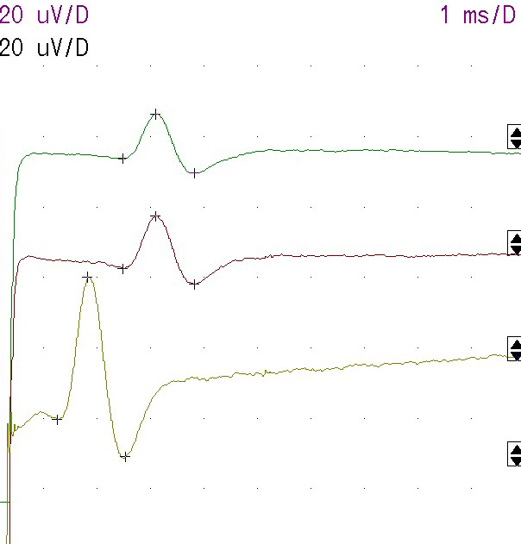
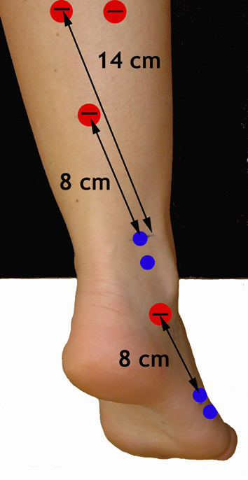
Variantes anatomiques

Slide 31

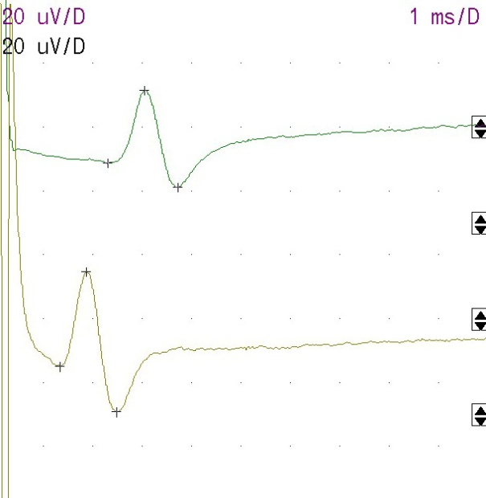
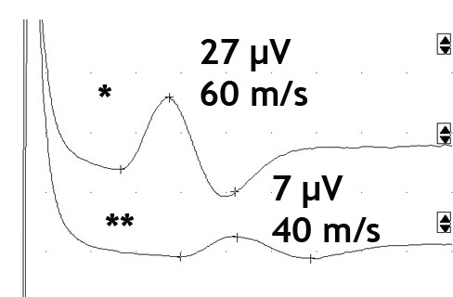
Neurographie sensitive
*
**

Slide 32
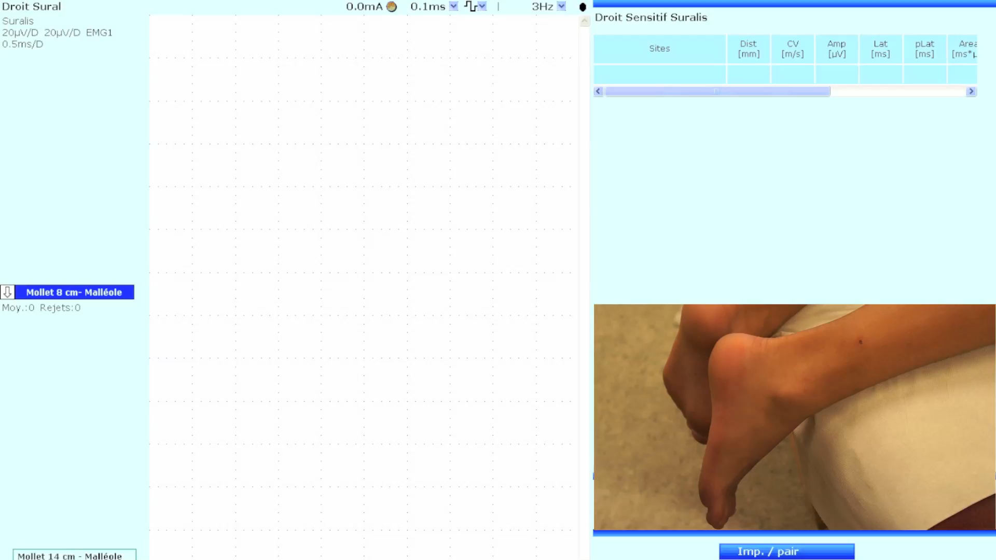
Neurographie sensitive

Slide 33
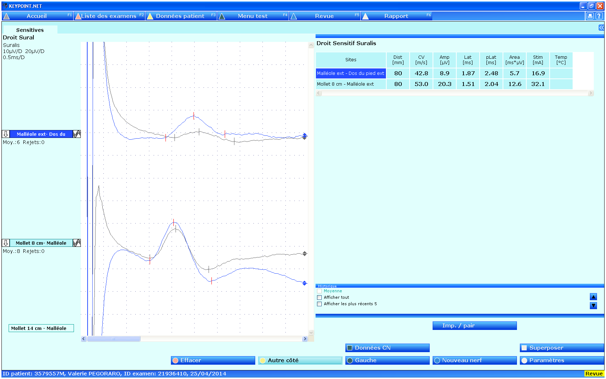
Neurographie du NS
Patiente opérée d’un lipome kystique
intra-osseux du calcanéum =>
Hypoesthésie sous-jacente à la
cicatrice au niveau du bord externe
du pied

Slide 34
NORMES NS
PARAMETRES | AMPLITUDE | VCS
MOYENNE | 35 µV | 55 m/s
LIN | 15 µV | 44 m/s
SURAL/RADIAL | 0,4

Slide 35
Nerf tibial

Slide 36
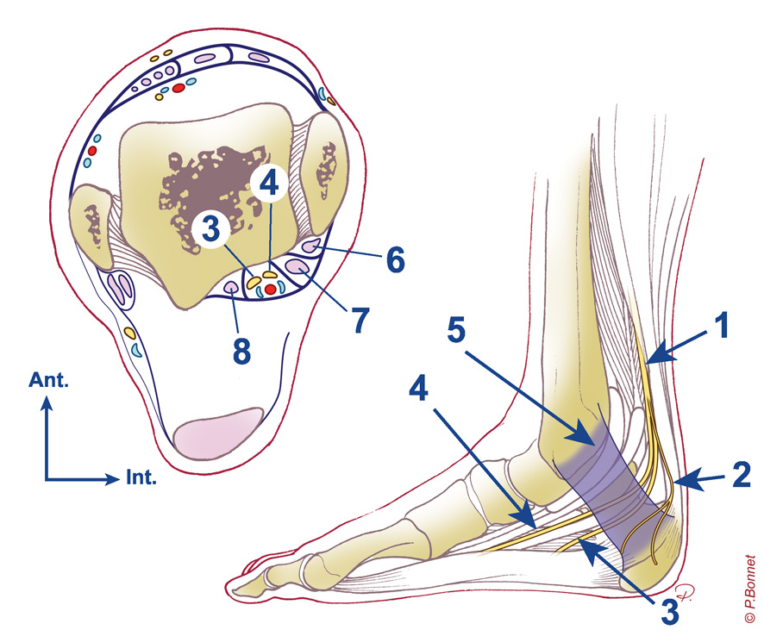
Anatomie
- le NT (1) devient superficiel à l’approche de la cheville
-> dans le canal tarsien sous le retinaculum des fléchisseurs (5)
- Canal tarsien (profil et coupe transversale antéro- postérieure) : nerf tibial (1), nerf calcanéen médial (2), nerf plantaire latéral (3), nerf plantaire médial (4)
tendon du tibial postérieur (6)
tendon du long fléchisseur des orteils (7)
tendon du long fléchisseur de l’hallux (8)

Slide 37
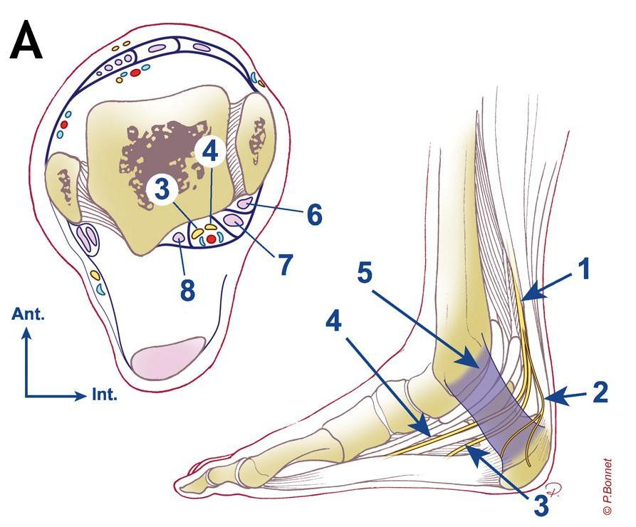
Syndrome du canal tarsien
Compression du NT ou une de ses branches (NPM, NPL, NCM), à la cheville lors du passage dans le canal tarsien
Rare (incidence et prévalence réelle inconnues)
Plus fréquent chez la femme adulte

Slide 38
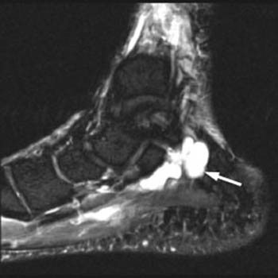
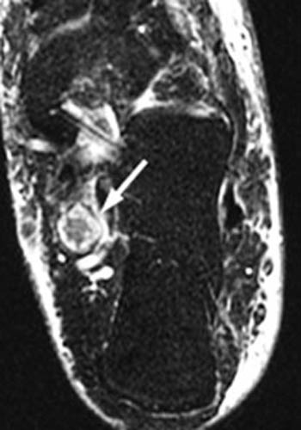
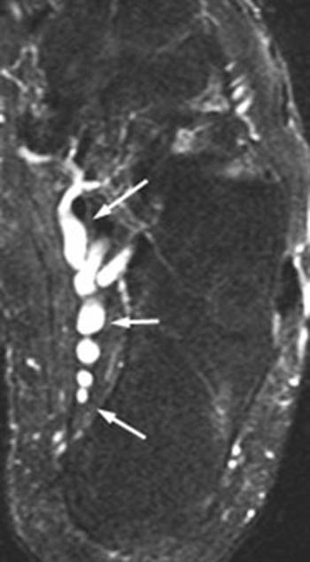
Syndrome du canal tarsien
Causes :
Syndrome canalaire
Syndrome de masse
Traumatisme
Microtraumatisme : pied valgus en
hyperpronation dynamique (course)
FF : endocrinopathie, rhumatisme, HNPP
Kyste
Schwannome
Varicosités

Slide 39
Nerfs plantaires
Notes:
Nerf médian du pied

Slide 40
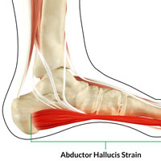
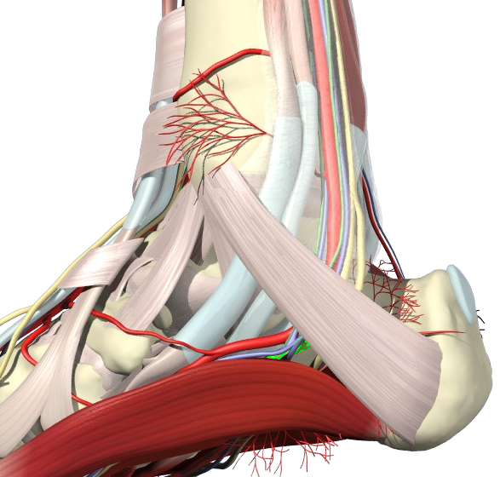
NPM : innervation motrice
Muscle abducteur de l’hallux
Muscle court fléchisseur des orteils
Muscle carré plantaire (avec le NPL)
Mucle court fléchisseur de l’hallux
Muscle lombrical 1
(Muscle lombrical 2)

Slide 41
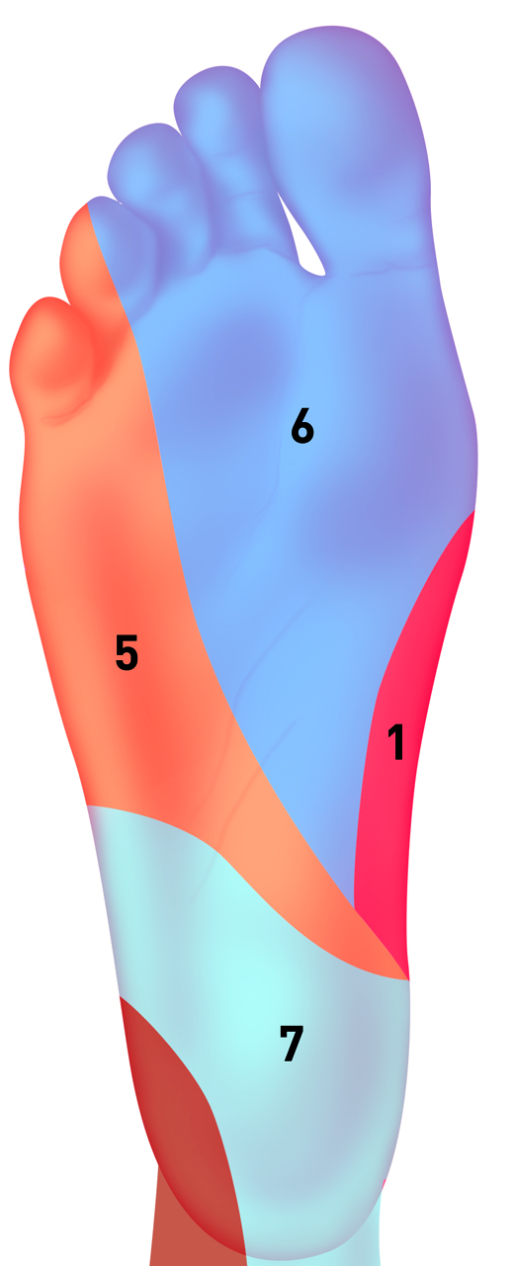
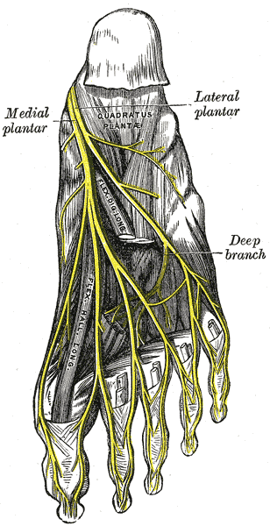
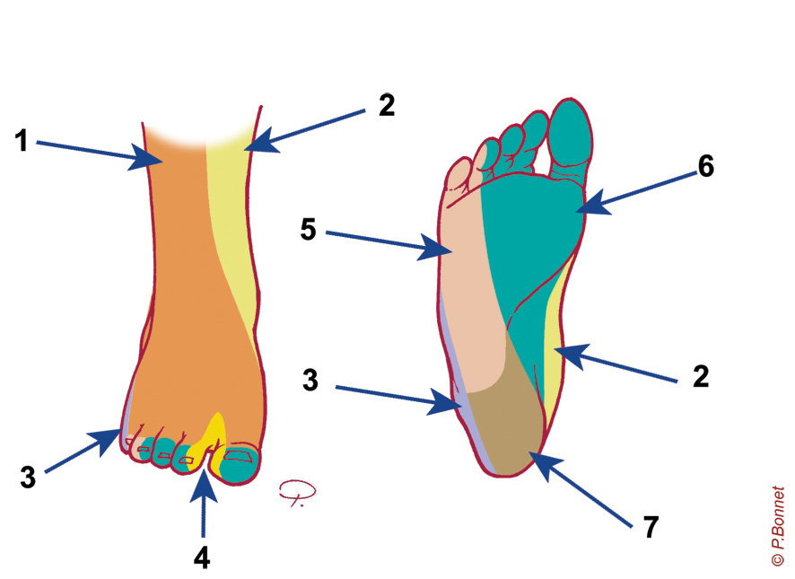
NPM : innervation sensitive
Nerfs digitaux communs plantaires 1-3 =>
Nerfs digitaux propres plantaires 2-7
Nerf digital propre plantaire 1
(médial de l’hallux)
NPM
NPM
NPL
NCM
NPM n plantaire médial
NPL n plantaire latéral
NCM n calcanéen médial
In Pathologie du Pied et de la cheville SAURAMPS Ed 2014

Slide 42
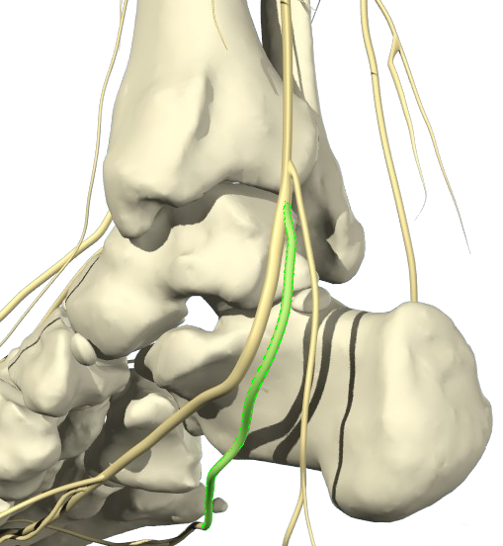
Anatomie NPL
- La première branche collatérale du NPL, qui naît parfois
directement du NT, est le nerf calcanéen inférieur ou nerf de Baxter ou encore nerf de
l’abducteur du V

Slide 43
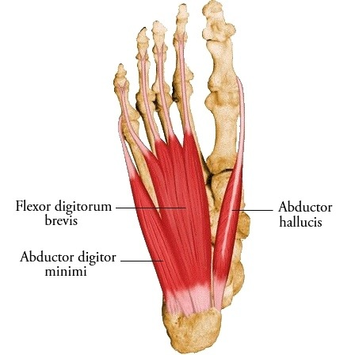
NPL : innervation motrice
- Muscle abducteur du V > nerf de l’Abd du V (nerf calcanéen inférieur ou nerf de Baxter)
- Muscle carré plantaire (avec le NPL)
Branche profonde motrice =>
- Mucle adducteur de l’hallux
- Muscle court fléchisseur du V
- Muscles interosseux plantaires et dorsaux
- Muscles lombricaux (2), 3, 4

Slide 44
NPL : innervation sensitive
Branche superficielle sensitive =>
Nerf digital commun plantaire 4 =>
Nerfs digitaux propres plantaires 8 -10
NPM
NPM
NPL
NCM
NPM n plantaire médial
NPL n plantaire latéral
NCM n calcanéen médial
In Pathologie du Pied et de la cheville SAURAMPS Ed 2014

Slide 45
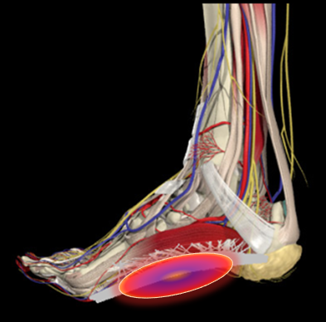
Atteintes isolées des NPM ou NPL
Syndrome canalaire : canal de l’abducteur
Syndrome de masse
Traumatisme
Microtraumatisme : atteinte neurapraxique
du NPM chez le joggeur

Slide 46
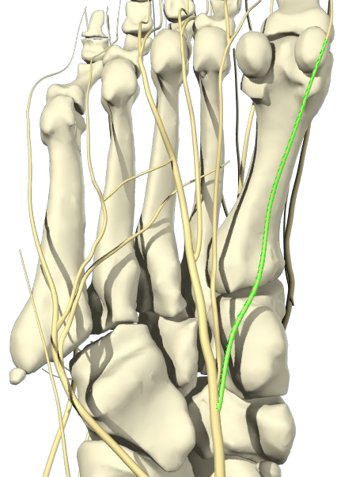
Névrome de Joplin
Atteinte du nerf digital propre plantaire médial de l’hallux lorsqu’il croise la première articulation métatarso-phalangienne ou sur le bord médial du gros orteil
  Secondaire au développement d’une fibrose périneurale
  traumatisme
  iatrogène ou non
  microtraumatismes souvent
  en rapport avec une
  compression par des
  chaussures mal adaptées

Slide 47
Neuropathies isolées du NCI
Atteinte du nerf calcanéen inférieur
Talalgie antérieure ou antéro-interne sans déficit sensitif clinique
Causes :
Syndrome canalaire : entre le fascia de
l’abd de l’hallux et le calcanéum
Syndrome de masse : abd du V hypertrophié, muscle surnuméraire, épine calcanéenne, inflammation avec épaississement de l’aponévrose plantaire
Traumatisme
Microtraumatisme : étiré lors de son horizontalisation
(athlètes, joggeurs)

Slide 48
Neuropathies isolées du NCM
Causes :
  SCT ne touchant que le NCM
  enclavement entre le fascia profond de la partie proximale du muscle abducteur de
  l’hallux et la face interne du calcanéum
  (course à pied)
Les plaintes se limitent à une talalgie

Slide 49
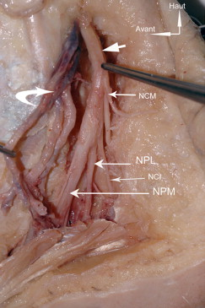
Variantes
anatomiques
- Les variations du NCM sont tellement nombreuses, qu’il est presque impossible de définir une anatomie normale
- le NCM est formé d’une à quatre branches qui naissent au-dessus et/ou dans le canal tarsien, à partir du NT et/ou du NPM et/ou du NPL.
Notes:
Les variations du NCM sont tellement nombreuses et variées, qu’il est pratiquement impossible de définir une anatomie normale (5). En effet, le NCM est formé d’une à quatre branches qui naissent au-dessus et/ou dans le canal tarsien, à partir du NT et/ou du NPM et/ou du NPL.

Slide 50

Conduction sensitive
1
1
2
2
3
3

Slide 51

Conduction
de nerf mixte
?

Slide 52


Conduction de nerf mixte
?

Slide 53

Conduction de nerf mixte

Slide 54
NORMES NERF PLANTAIRE
PARAMETRES | AMPLITUDE | VCS
MOYENNE | 23 µV | 51 m/s
LIN | 8 µV | 40 m/s
PLANTAIRE/SURAL | 0,4

Slide 55

Neurographie motrice NPM
fibres motrices (potentiel de muscle)

Slide 56




Neurographie motrice NPM

Slide 57


Bipolaire vs monopolaire
Bipolaire
Monopolaire

Slide 58

Neurographie motrice NPL

Slide 59
Cas clinique
Depuis > 1 an : douleur au-dessus de la cheville gauche près du tendon d’Achille
De façon intermittente : décharges électriques irradiées à la plante du pied
Pas de déficit moteur ou sensitif à l’examen clinique

Slide 60


Cas clinique
Dr
G

Slide 61

Cas clinique

Slide 62


Cas clinique

Slide 63
Cas clinique 2
Paresthésies plante du pied droit (de longue date)
LDM tibial droit : 8,5 ms (2 mV)
LDM tibial gauche : 3,3 ms (12 mV)
VCS plantaire droit : 19 m/s (1 microV)
VCS plantaire gauche : 43 m/s (5 microV)

Slide 64




Cas clinique 2

Slide 65

Maladie de Morton
Neuropathies des NDCP
Causes :
  compression chronique
  microtraumatismes répétés
  masse occupant l’espace intermétatarsophalangien (bursite, arthrite, synovite, ostéomyélite, granulome)
  affaissement de l’arche antérieure associé au port de chaussures serrante
  → fibrose périneuronale + prolifération vasculaire locale + œdème endoneural + dégénérescence axonale

Slide 66



Maladie de Morton

Slide 67
Neurographie sensitive
- pas aisée
- stimulation des nerfs digitaux propres plantaires d’un espace interdigital et recueil des potentiels évoqués en arrière de la malléole interne par des électrodes aiguilles monopolaires
- potentiels d’amplitude très faible (quelques µV) et parfois absents en l’absence de neuropathie (sujet âgé)
- est-il réellement possible de stimuler de façon spécifique un seul des 2 nerfs digitaux propres plantaires d’un orteil ?

Slide 68




Neurographie
sensitive
Maladie de Morton 2e espace
Sujet témoin

Slide 69
Nerf saphène

Slide 70

Anatomie
- le nerf saphène, branche terminale sensitive du nerf fémoral, dont il se dégage quelques centimètres en dessous du ligament inguinal, est issu des racines L3 et L4
- il entre dans le canal de Hunter au tiers inférieur et interne de la cuisse
- au genou, il donne la branche infrapatellaire et continue sa course le long de la face interne de la jambe, de la cheville et du pied dont il assure l’innervation sensitive

Slide 71
Neuropathies isolées du n. saphène
Causes :
  traumatique (genou, cuisse,
  entorse cheville)
  iatrogène chirurgicale
  (chirurgie des varices,
  cathétérisme de la veine saphène)
  tumorale
  compressive (kyste, bursite,
  compression externe)

Slide 72

Neuropathies isolées du n. saphène

Slide 73
MERCI

